Slide 1
Архангельск в годы Великой Отечественной войны

Slide 2
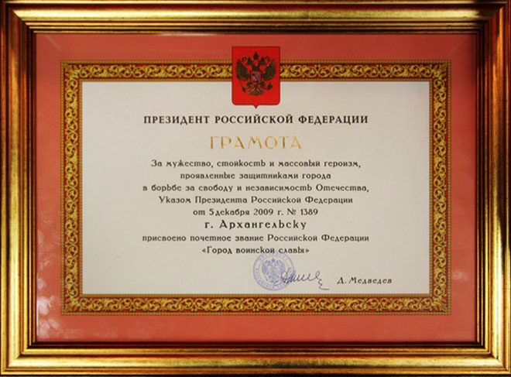
«За мужество, стойкость и массовый героизм, проявленные защитниками города во время Великой Отечественной войны, Указом Президента Российской Федерации от 5 декабря 2009 года г. Архангельску присвоено почётное звание «Город воинской славы».

Slide 3

Архангельская область была объявлена на военном положении 22 июня 1941 г. Каждый четвертый житель области - 270 тысяч человек - встали в ряды защитников Родины

Slide 4
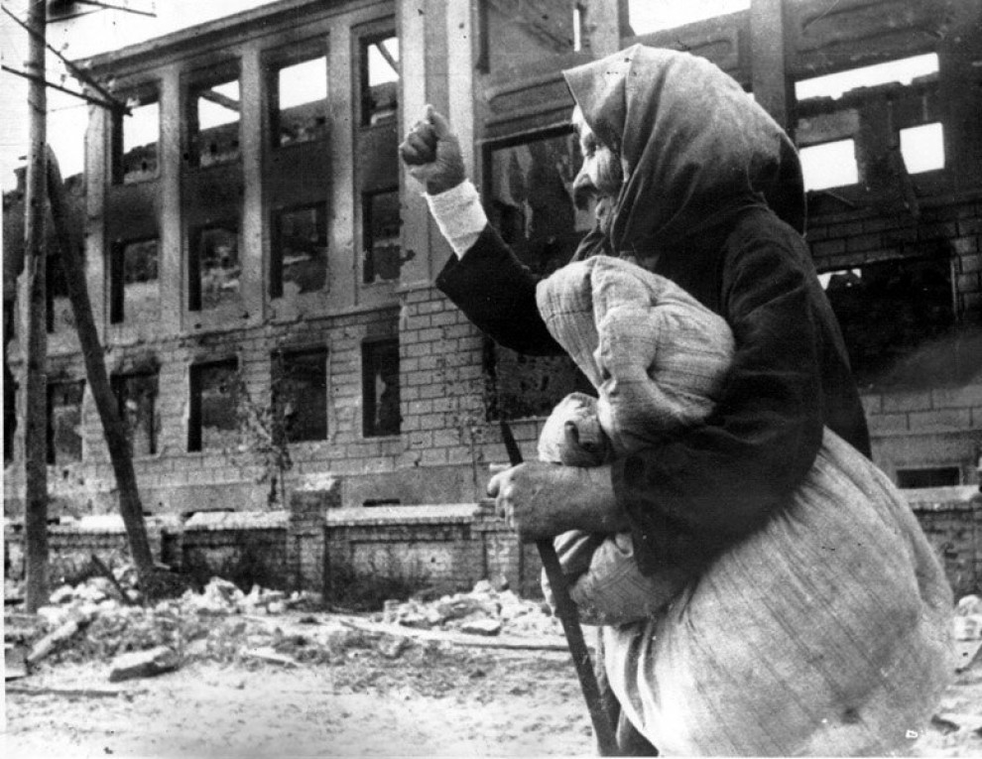
В годы войны в результате голода и болезней в Архангельске умер каждый пятый житель города.

Slide 5
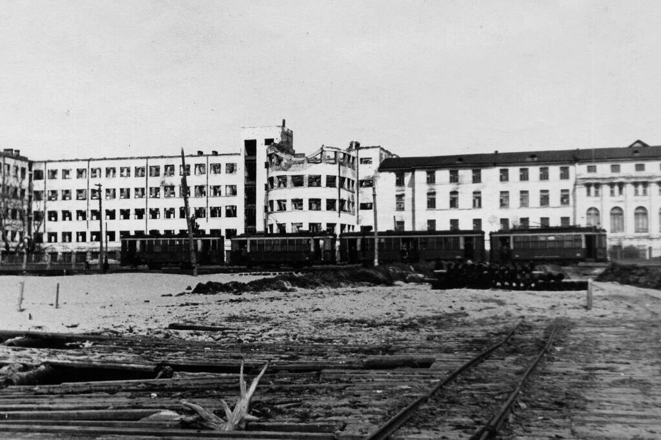
На Архангельск было сброшено более 100 фугасных, 300 осветительных и свыше 20 тысяч зажигательных авиабомб. В результате сгорело около ста жилых домов, канатная и трикотажная фабрики.

Slide 6
В годы Великой Отечественной войны Архангельск был госпитальной базой Карельского фронта. Для лечения раненных были оборудованы не только больницы, но и здания школ города:23, 37, 52, 41, 95, 14, гимназия № 21 и даже здание театра кукол. Сегодня об этом напоминают мемориальные доски на этих зданиях.

Slide 7
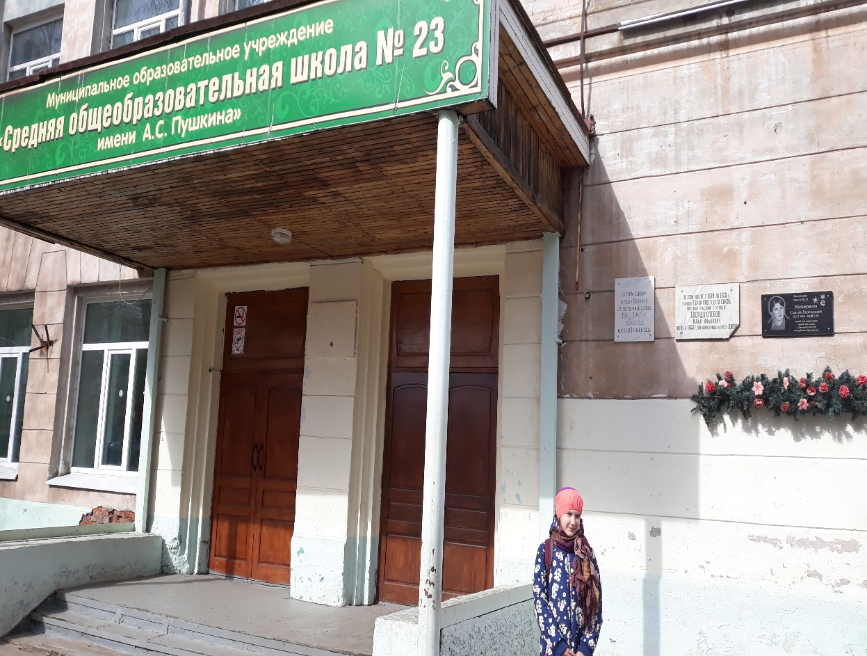
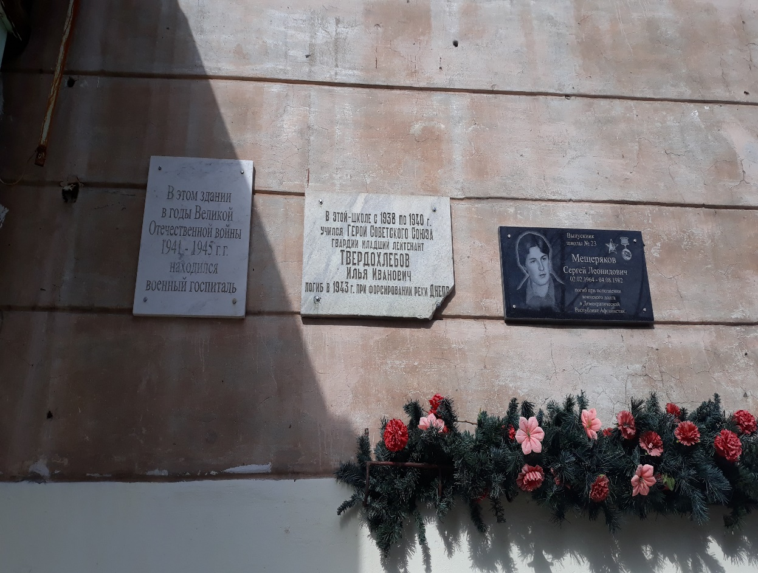

Slide 8
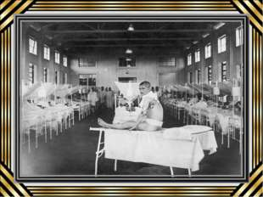
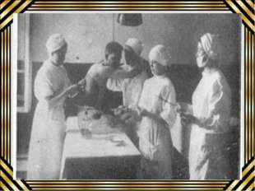

Slide 9
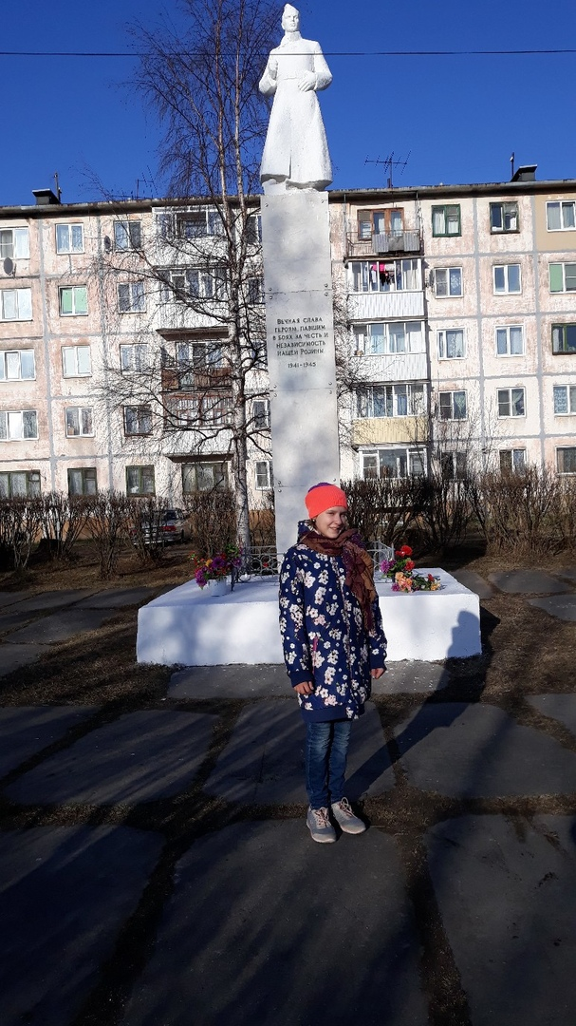
Родина высоко оценила ратный и трудовой подвиг северян. В Указе о награж­дении города Архангельска орденом Ленина особо отмечены его заслуги в годы Великой Отечественной войны. Около 140 тысяч жителей области награждены медалью "За доблестный труд в Великой Отечественной войне 1941 – 1945 гг.", свыше 11 тысяч - медалью "За оборону Советского Заполярья"

Slide 10
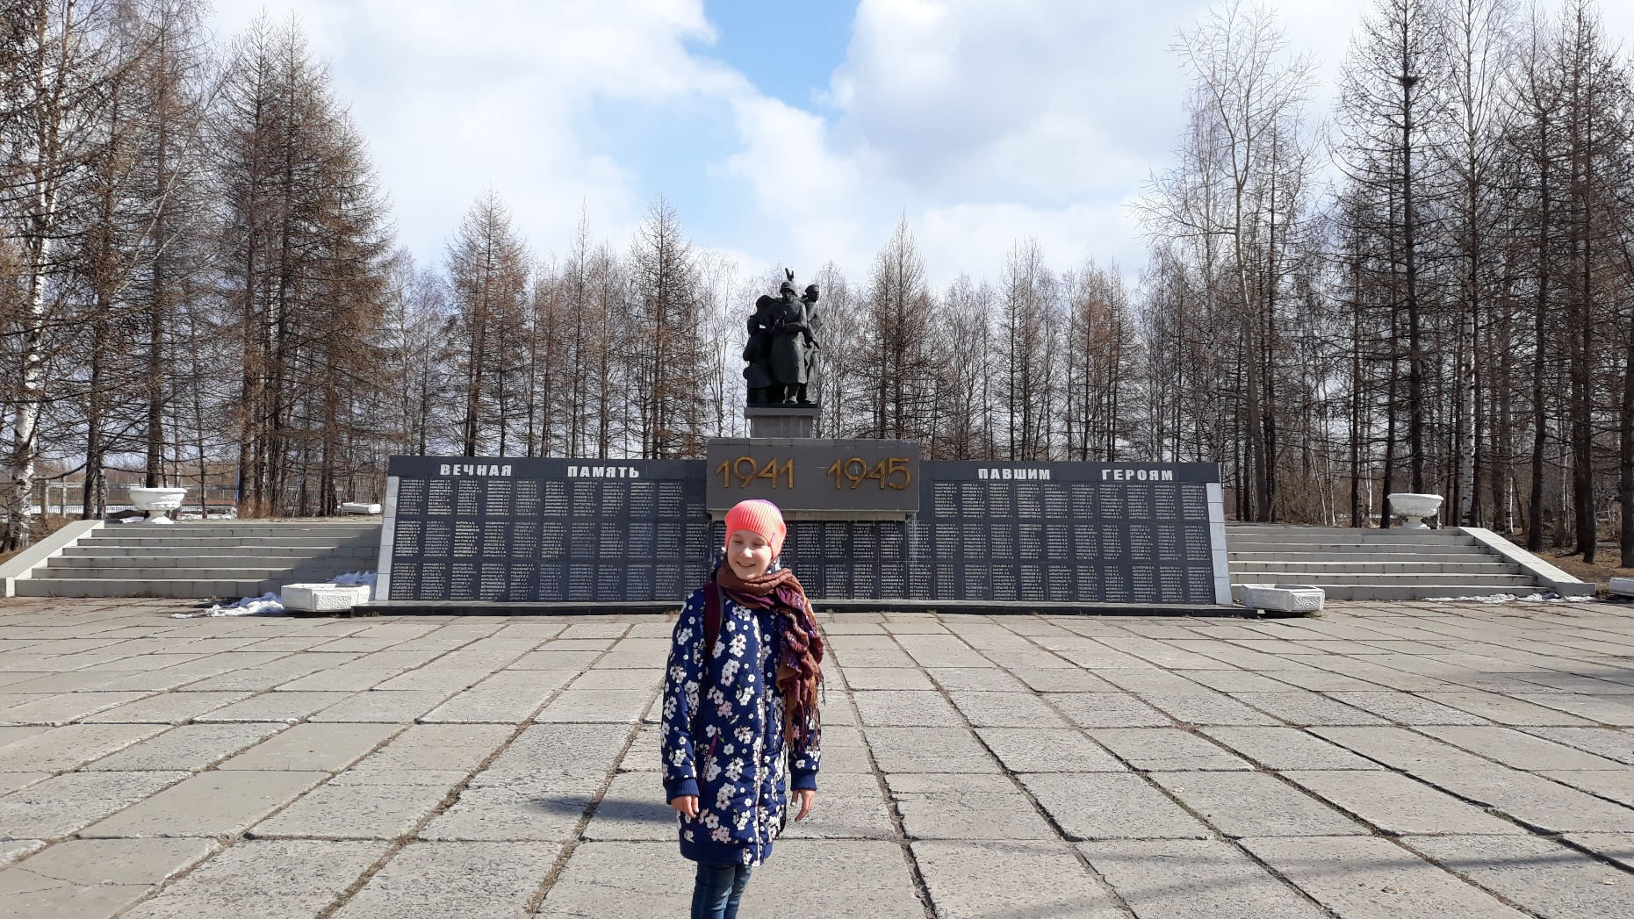
«МЫ ЛЮБИМ ТЕБЯ, АРХАНГЕЛЬСК!»

